Slide 1
1.5 Web开发技术
Notes:
1.5节我们简单介绍一下Web开发技术

Slide 2
Web开发技术
Web开发技术正处在日新月异的高速发展之中，它覆盖的技术领域和层次深度在不断改变；
Web的基本技术分为Web前端（前台）开发技术和后端（后台）开发技术；
前端是浏览器端的Web技术，后端是服务器端的Web技术。
HTML
CGI
CSS
PHP
JavaScript
前端开发技术
后端开发技术
JSP
ActiveX
ASP.NET
FLASH
ADO.NET
……
Web Service
Notes:
Web开发技术正处在日新月异的高速发展之中，它覆盖的技术领域和层次深度在不断改变；
Web的基本技术分为Web前端（前台）开发技术和后端（后台）开发技术；
前端是浏览器端的Web技术，后端是服务器端的Web技术。

Slide 3
传统的前端技术
HTML：Hypertext Makeup Language 超文本标记语言，用于格式化信息内容，供浏览器接收解释并呈现；
CSS：Cascading Style Sheets 层叠样式单，设置网页显示的格式，如颜色、大小；
JavaScript：浏览器端脚本语言，类C语言，控制浏览器端的行为和动作；
其他：ActiveX，FLASH
Notes:
传统的前端技术主要是指前面提过的这三剑客：
HTML：Hypertext Makeup Language 超文本标记语言，用于格式化信息内容，供浏览器接收解释并呈现；
CSS：Cascading Style Sheets 层叠样式单，设置网页显示的格式，如颜色、大小；
JavaScript：浏览器端脚本语言，类C语言，控制浏览器端的行为和动作；
其他：ActiveX，FLASH，风靡过一段时间，现在基本已经凉了。

Slide 4
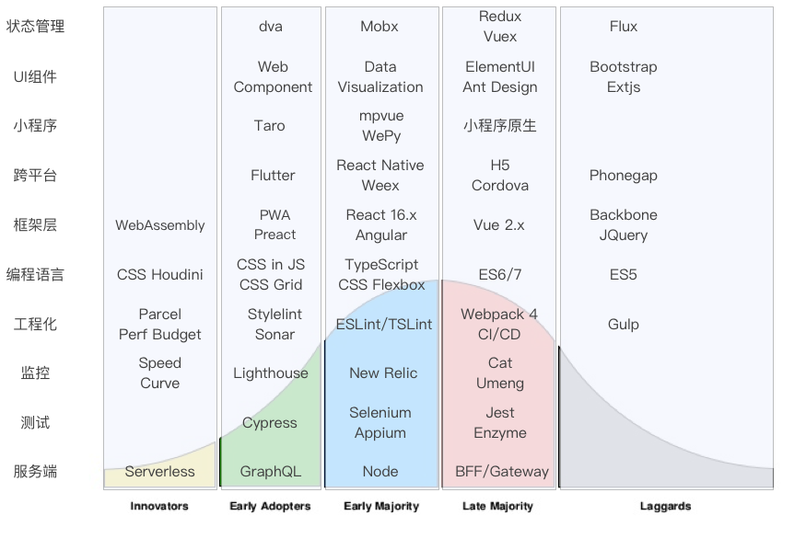
现代前端技术
Notes:
前端技术是本门课程的重点，后面会详细介绍，这里只做一个简单概览，现代的前端技术实际上涵盖的范围很广，我们这门课希望在有限的时间内详细介绍编程语言（主要是JavaScript，也就是ECMAScript ES6/7）这个部分，然后会对框架层(主要是三大框架，angular，react，vue)和服务端（主要是node.js）做一些介绍，之后会简略介绍状态管理、UI组件、小程序、跨平台和工程化的一部分内容，监控和测试不在本课程介绍的范围内。

Slide 5
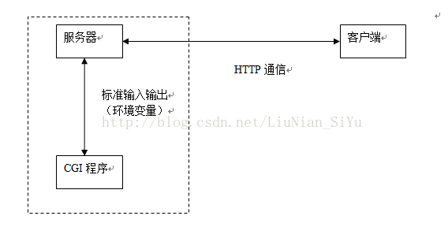
后端开发技术-CGI
CGI：通用网关接口（Common Gateway Interface）是一个Web服务器主机提供信息服务的标准接口。通过CGI接口，Web服务器就能够获取客户端提交的信息，转交给服务器端的CGI程序进行处理，最后返回结果给客户端。
Web服务器端的可执行应用程序可用任何主流语言开发（最开始的时候主要是Perl）。
组成CGI通信系统的是两部分：一部分是html页面，就是在用户端浏览器上显示的页面。另一部分则是运行在服务器上的Cgi程序。它们之间的通讯方式如下图：
1. 服务器将URL指向一个应用程序
2. 服务器为应用程序执行做准备
3. 应用程序执行，读取标准输入和有关环境变量
4. 应用程序进行标准输出
Notes:
这里再介绍一下传统的后端开发技术的发展历程，我们知道Web后端可以用任何主流程序设计语言来实现，这样就要求Web服务器和Web后端的业务逻辑需要松耦合，我们不希望在使用微软IIS的时候就必须使用微软.NET来实现，也不希望在用Apache Tomcat的时候只能用java来做后端程序，这就产生了CGI。
CGI：通用网关接口（Common Gateway Interface）是一个Web服务器主机提供信息服务的标准接口。通过CGI接口，Web服务器就能够获取客户端提交的信息，转交给服务器端的CGI程序进行处理，最后返回结果给客户端。
Web服务器端的可执行应用程序可用任何主流语言开发（最开始的时候主要是Perl）。
组成CGI通信系统的是两部分：一部分是html页面，就是在用户端浏览器上显示的页面。另一部分则是运行在服务器上的Cgi程序。它们之间的通讯方式如下图：

Slide 6
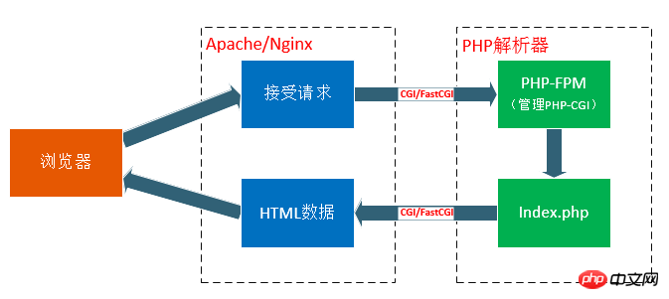
后端开发技术-PHP
PHP（Hypertext Preprocessor）超文本预处理器是一种开源、跨平台的技术，可用于创建动态网站；
它包含完整的编程语言、支持互联网的各种协议、提供与MYSQL、SQL SERVER、ORACLE等多种数据库的访问能力，支持ODBC数据库连接方式；在Unix、GNU/Linux和Windows平台上均可运行；
PHP程序需在Apache Tomcat等Web服务器上运行；PHP具有安装方便、学习过程简单、数据库连接方便、兼容性强、扩展性强等优点。
Notes:
我们再看其他的一些后端技术：
PHP（Hypertext Preprocessor）超文本预处理器是一种开源、跨平台的技术，可用于创建动态网站；
它包含完整的编程语言、支持互联网的各种协议、提供与MYSQL、SQL SERVER、ORACLE等多种数据库的访问能力，支持ODBC数据库连接方式；在Unix、GNU/Linux和Windows平台上均可运行；
PHP程序需在Apache Tomcat等Web服务器上运行；PHP具有安装方便、学习过程简单、数据库连接方便、兼容性强、扩展性强等优点。

Slide 7
后端开发技术-PHP
一般来说传统的PHP和Web Server传递数据采用两种方式：
1、PHP Module加载方式，在Apache Tomcat中嵌入PHP module，把php作为apache的一个子模块来运行，通过sapi交互数据。apache每接收一个请求，都会产生一个进程来连接php通过sapi来完成请求，可想而知，如果一旦用户过多，并发数过多，服务器就会承受不住了，而且如果出现问题，这种紧耦合的方式很难判断是Web Server的问题还是php的问题。
2、第二种就是CGI的方式，CGI的好处就是完全独立于任何服务器，仅仅是做为中间分子，提供接口给apache和php。他们通过CGI搭线来完成数据传递。但是CGI有个问题，就是每一次WEB请求都会有启动和退出PHP进程的过程，也就是最为人诟病的fork-and-execute模式，这样在大规模并发下，性能很差。
所以产生了fastCGI的模式，FastCGI像是一个常驻(long-live)型的CGI，它可以一直执行着，只要激活后，不会每次都要花费时间去fork一次。它还支持分布式的运算, 即 FastCGI 程序可以在网站服务器以外的主机上执行，并且接受来自其它网站服务器来的请求。
Notes:
一般来说传统的PHP和Web Server传递数据采用两种方式：
1、PHP Module加载方式，在Apache Tomcat中嵌入PHP module，把php作为apache的一个子模块来运行，通过sapi交互数据。apache每接收一个请求，都会产生一个进程来连接php通过sapi来完成请求，可想而知，如果一旦用户过多，并发数过多，服务器就会承受不住了，而且如果出现问题，这种紧耦合的方式很难判断是Web Server的问题还是php的问题。
2、第二种就是CGI的方式，CGI的好处就是完全独立于任何服务器，仅仅是做为中间分子，提供接口给apache和php。他们通过CGI搭线来完成数据传递。但是CGI有个问题，就是每一次WEB请求都会有启动和退出PHP进程的过程，也就是最为人诟病的分叉执行模式，这样在大规模并发下，性能很差。所以产生了fastCGI的模式，FastCGI像是一个常驻(long-live)型的CGI，它可以一直执行着，只要激活后，不会每次都要花费时间去fork一次。它还支持分布式的运算, 即 FastCGI 程序可以在网站服务器以外的主机上执行，并且接受来自其它网站服务器来的请求。

Slide 8
后端开发技术-ASP/ASP.NET
ASP（Active Server Page）可用VBScript或JavaScript脚本语言，结合HTML代码，快速完成服务器端动态页面的开发；
Web服务器后台解释执行ASP动态网页，其运行效率不高；
之后微软将ASP和.NET技术结合，推出全新的ASP.NET技术，提供基于组件、事务驱动的可编程Web Forms，大大简化了编程；
ASP.NET采用模块化的编程语言（VB,C++,C#）而非脚本语言且是编译执行，因此运行效率高于ASP；
ASP.NET可以实现代码和内容的完全分离，使得维护更方便。
Notes:
再介绍一下微软的后端开发技术ASP/ASP.NET
ASP（Active Server Page）可用VBScript或JavaScript脚本语言，结合HTML代码，快速完成服务器端动态页面的开发；
Web服务器后台解释执行ASP动态网页，其运行效率不高；
之后微软将ASP和.NET技术结合，推出全新的ASP.NET技术，提供基于组件、事务驱动的可编程Web Forms，大大简化了编程；
ASP.NET采用模块化的编程语言（VB,C++,C#）而非脚本语言且是编译执行，因此运行效率高于ASP；ASP.NET可以实现代码和内容的完全分离，使得维护更方便；
问题主要是微软的技术栈非开源，实现跨平台非常困难，且在移动互联的支持上有缺陷。

Slide 9
后端开发技术-JSP
JSP（Java Server Page）可用于创建安全和跨平台的动态页面；
JSP是基于Java Servlet以及整个Java体系的Web开发技术，使用JSP标识或者Java Servlet脚本来生成页面上的动态内容；
JSP通过JDBC技术连接数据库；
JSP代码被编译成Servlet并由Java虚拟机执行，这种编译操作尽在JSP页面的第一次请求时发生；
通常使用Java EE平台提供的JSP技术来构建Web应用系统。
Notes:
JSP（Java Server Page）可用于创建安全和跨平台的动态页面；
JSP是基于Java Servlet以及整个Java体系的Web开发技术，使用JSP标识或者Java Servlet脚本来生成页面上的动态内容；
JSP通过JDBC技术连接数据库；JSP代码被编译成Servlet并由Java虚拟机执行，这种编译操作尽在JSP页面的第一次请求时发生；
通常使用Java EE平台提供的JSP技术来构建Web应用系统。

Slide 10
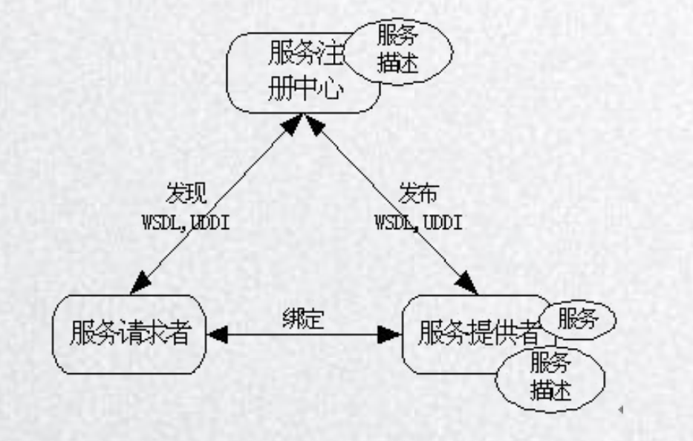
后端开发技术- Web service
Web Service是一个平台独立的， 低耦合的， 自包含的、 基于可编程的web的应用程序， 可使用开放的XML标准来描述、 发布、 发现、 协调和配置这些应用程序， 用于开发分布式的互操作的应用程序。 Web Service不管是作为组件还是应用程序， 它都会向外界暴露一个能够通过Web进行调用的API，这就是说， 能够用编程的方法通过Web访问来使用它。网上已存在大量Web服务可供使用，例如发送和接收短消息功能、 专业加密和解密功能、 专业报表处理功能、 微软的MapPoint Web服务等。
Notes:
此外我们要介绍一个重要的后端开发技术WebService，Web Service是一个平台独立的， 低耦合的， 自包含的、 基于可编程的web的应用程序， 可使用开放的XML标准来描述、 发布、 发现、 协调和配置这些应用程序， 用于开发分布式的互操作的应用程序。 Web Service不管是作为组件还是应用程序， 它都会向外界暴露一个能够通过Web进行调用的API，这就是说， 能够用编程的方法通过Web访问来使用它。网上已存在大量Web服务可供使用，例如发送和接收短消息功能、 专业加密和解密功能、 专业报表处理功能、 微软的MapPoint Web服务等。

Slide 11
后端开发技术- Restful
Restful：遵循Rest原则的Web Service，是一种ROA(The Resource-Oriented Architecture)(面向资源的架构)。
Rest全称是 Resource Representational State Transfer（资源表现形式状态变化）。通俗来讲就是：资源在网络中以某种表现形式进行状态转移。分解开来：
Resource：资源，即数据（前面说过网络的核心）。比如 newsfeed，friends等；
Representational：某种表现形式，比如用JSON，XML，JPEG等；
State Transfer：状态变化。通过HTTP动词实现。
RESTful 简化了 web service 的设计，它不再需要 wsdl ，也不再需要 soap 协议，而是通过最简单的 http 协议传输数据 ( 包括 xml 或 json) 。既简化了设计，也减少了网络传输量（因为只传输代表数据的 xml 或 json ，没有额外的 xml 包装）。
Notes:
另外一个重要的概念是Restful。
Restful：遵循Rest原则的Web Service，是一种ROA(The Resource-Oriented Architecture)(面向资源的架构)。
Rest全称是 Resource Representational State Transfer。通俗来讲就是：资源在网络中以某种表现形式进行状态转移。分解开来：
Resource：资源，即数据（前面说过网络的核心）。比如 newsfeed，friends等；
Representational：某种表现形式，比如用JSON，XML，JPEG等；
State Transfer：状态变化。通过HTTP动词实现。
RESTful 简化了 web service 的设计，它不再需要 wsdl ，也不再需要 soap 协议，而是通过最简单的 http 协议传输数据 ( 包括 xml 或 json) 。既简化了设计，也减少了网络传输量（因为只传输代表数据的 xml 或 json ，没有额外的 xml 包装）。

Slide 12
后端开发技术- Restful
Rest架构的主要原则
** 网络上的所有事物都被抽象为资源**
** 每个资源都有一个唯一的资源标识符**
** 同一个资源具有多种表现形式(xml,json等)**
** 对资源的各种操作不会改变资源标识符**
** 所有的操作都是无状态的**
** 符合REST原则的架构方式即可称为RESTful**
Notes:
Rest架构的主要原则
** 网络上的所有事物都被抽象为资源**
** 每个资源都有一个唯一的资源标识符**
** 同一个资源具有多种表现形式(xml,json等)**
** 对资源的各种操作不会改变资源标识符**
** 所有的操作都是无状态的**
** 符合REST原则的架构方式即可称为RESTful**
这里面最重要的一条实际是第五条：所有的操作的都是无状态的。

Slide 13
RESTful无状态原则
Statelessness：无状态原则是RESTful架构设计中一个非常重要的原则，无状态是相对于有状态而言的。
Web服务的状态： Web服务建立在Web应用程序的协议之上，如：HTTP协议。Web服务的状态指的是请求的状态，而不是资源的状态。
在基于状态的Web服务中，Client与Server交互的信息(如：用户登录状态)会保存在Server的Session中。再这样的前提下，Client中的用户请求只能被保存有此用户相关状态信息的服务器所接受和理解，这也就意味着在基于状态的Web系统中的Server无法对用户请求进行负载均衡等自由的调度(一个Client请求只能由一个指定的Server处理)。同时这也会导致另外一个容错性的问题，如果指定的Server在Client的用户发出请求的过程中宕机，那么此用户最近的所有交互操作将无法被转移至别的Server上，即此请求将无效化。
在无状态的Web服务中，每一个Web请求都必须是独立的，请求之间是完全分离的。Server没有保存Client的状态信息，所以Client发送的请求必须包含有能够让服务器理解请求的全部信息，包括自己的状态信息。使得一个Client的Web请求能够被任何可用的Server应答，从而将Web系统扩展到大量的Client中。
Notes:
Statelessness：无状态原则是RESTful架构设计中一个非常重要的原则，无状态是相对于有状态而言的。
我们首先看Web服务状态的概念： Web服务建立在Web应用程序的协议之上，如：HTTP协议。Web服务的状态指的是请求的状态，而不是资源的状态。
在基于状态的Web服务中，客户端与服务器端交互的信息(如：用户登录状态)会保存在Server的Session中。再这样的前提下，客户端中的用户请求只能被保存有此用户相关状态信息的服务器所接受和理解，这也就意味着在基于状态的Web系统中的服务器端无法对用户请求进行负载均衡等自由的调度(一个客户端请求只能由一个指定的服务器端处理)。同时这也会导致另外一个容错性的问题，如果指定的服务器端在客户端的用户发出请求的过程中宕机，那么此用户最近的所有交互操作将无法被转移至别的服务器端上，即此请求将无效化。
在无状态的Web服务中，每一个Web请求都必须是独立的，请求之间是完全分离的。Server没有保存Client的状态信息，所以Client发送的请求必须包含有能够让服务器理解请求的全部信息，包括自己的状态信息。使得一个Client的Web请求能够被任何可用的Server应答，从而将Web系统扩展到大量的Client中。

Slide 14
RESTful无状态原则
Restful风格的无状态约束要求Server不保存请求状态，如果确实需要维持用户状态，也应由Client负责。例如： 使用Cookies通过客户端保持登陆状态。
在REST中，每一个对象都是通过URL来表示，对象用户负责将状态信息打包进每一条信息内，保证对象的处理总是无状态的。在HTTP服务器中，服务器没有保存客户端的状态信息，客户端必须每次都带上自己的状态去请求服务器。客户端以URL形式提交的请求包含了cookies等带状态的数据，这些数据完全指定了所需的登录信息，而不需要其他请求的上下文或内存。 比如：
传递User credentials是Restful，而传递SessionID是Un-Restful的,因为session信息保存在服务器端。
无状态请求：Server不保存任何请求状态信息，Client的每一个请求都具有User credentials等所需要的全部信息，所以能被任意可用的Server应答。
有状态请求：Server保存了Client的请求状态，Server会通过Client传递的SessionID在Server中的Session作用域找到之前交互的信息，并以此来实现应答。所以Client只能由某一个Server来应答。
Notes:
Restful风格的无状态约束要求Server不保存请求状态，如果确实需要维持用户状态，也应由Client负责。例如： 使用Cookies通过客户端保持登陆状态。
在REST中，每一个对象都是通过URL来表示，对象用户负责将状态信息打包进每一条信息内，保证对象的处理总是无状态的。在HTTP服务器中，服务器没有保存客户端的状态信息，客户端必须每次都带上自己的状态去请求服务器。客户端以URL形式提交的请求包含了cookies等带状态的数据，这些数据完全指定了所需的登录信息，而不需要其他请求的上下文或内存。 比如：
传递User credentials是Restful，而传递SessionID是Un-Restful的,因为session信息保存在服务器端。
无状态请求：Server不保存任何请求状态信息，Client的每一个请求都具有User credentials等所需要的全部信息，所以能被任意可用的Server应答。
有状态请求：Server保存了Client的请求状态，Server会通过Client传递的SessionID在Server中的Session作用域找到之前交互的信息，并以此来实现应答。所以Client只能由某一个Server来应答。

Slide 15
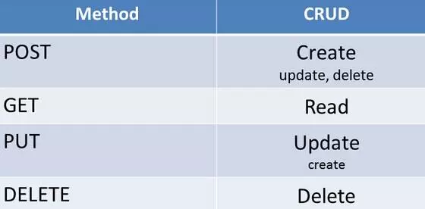
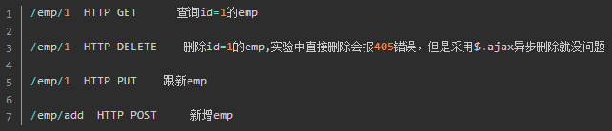
后端开发技术- Restful
-如何对资源操作
采用HTTP协议规定的GET、POST、PUT、DELETE动作处理资源的增删改查操作
Notes:
Restful采用HTTP协议规定的GET、POST、PUT、DELETE动作处理资源的增删改查操作，一般来说Post用于增添资源，Put用于更新资源，Get用于查询资源，Delete用于删除资源。

Slide 16
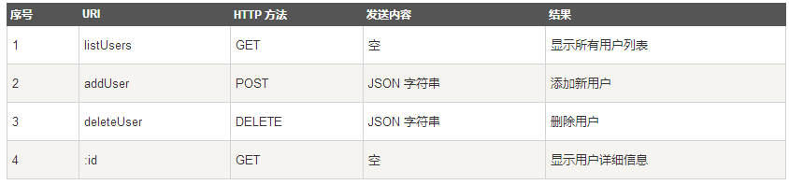
Restful的例子
同样我们可以用Node.js来做一个简单的Restful例子，首先我们先来描述一个数据文件：
创建一个 json 数据资源文件 users.json，内容如右图：
基于以上json数据文件，我们可以创建以下 RESTful API：
Notes:
同样我们可以用Node.js来做一个简单的Restful例子，首先我们先来描述一个数据文件：
创建一个 json 数据资源文件 users.json，内容如右图：可以看到我们在数据文件中定义了3个用户，具体的属性有名称name、密码password，职业，用户id
基于以上json数据文件，我们可以创建以下 RESTful API：两个Get方法分别是列出所有用户和根据用户id显示用户信息，一个POST方法用于新增用户，一个DELETE方法用于删除某个制定的用户。

Slide 17
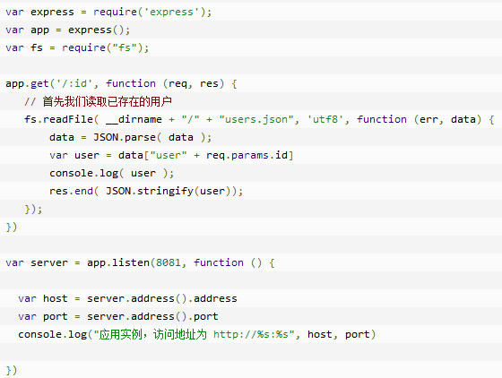
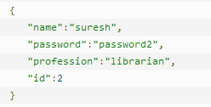
Restful的例子
以显示用户详情API为例，以下代码就创建了 RESTful API :id（用户id）， 用于读取指定用户的详细信息，server.js 文件代码如右图所示：
执行以下命令：node server.js
然后在浏览器中访问
http://127.0.0.1:8081/2，结果如下所示：
Notes:
以显示用户详情API为例，以下代码就创建了 RESTful API :id（用户id）， 用于读取指定用户的详细信息，server.js 文件代码如右图所示：
这段代码里面我们用了一个Node.js的Express框架，使用 Express 可以快速地搭建一个完整功能的网站。
Express框架我们在介绍node.js的时候还会详细讲解，这里只要了解这个app.listen表示启动网站监听，app.get表示url路由就可以了。
里面还用了fs的包，用于访问文件。
执行以下命令：node server.js
然后在浏览器中访问
http://127.0.0.1:8081/2，结果如下所示：
我们可以看到，很容易利用node.js来创建Restful的服务。

Slide 18
第一个实验项目
新闻爬虫及爬取结果的查询网站
核心需求：
1、选取3-5个代表性的新闻网站（比如新浪新闻、网易新闻等，或者某个垂直领域权威性的网站比如经济领域的雪球财经、东方财富等，或者体育领域的腾讯体育、虎扑体育等等）建立爬虫，针对不同网站的新闻页面进行分析，爬取出编码、标题、作者、时间、关键词、摘要、内容、来源等结构化信息，存储在数据库中。
2、建立网站提供对爬取内容的分项全文搜索，给出所查关键词的时间热度分析。
技术要求：
1、必须采用Node.JS实现网络爬虫
2、必须采用Node.JS实现查询网站后端，HTML+JS实现前端（尽量不要使用任何前后端框架）
Notes:
现在就布置一下第一个实验项目的要求：
要求实现一个新闻爬虫及爬取结果的查询网站
核心需求：
1、选取3-5个代表性的新闻网站（比如新浪新闻、网易新闻等，或者某个垂直领域权威性的网站比如经济领域的雪球财经、东方财富等，或者体育领域的腾讯体育、虎扑体育等等）建立爬虫，针对不同网站的新闻页面进行分析，爬取出编码、标题、作者、时间、关键词、摘要、内容、来源等结构化信息，存储在数据库中。
2、建立网站提供对爬取内容的分项全文搜索，给出所查关键词的时间热度分析。
技术要求：
1、必须采用Node.JS实现网络爬虫
2、必须采用Node.JS实现查询网站（不要使用任何前端框架）

Slide 19
代码示例
我们基于Node.js开始用Cheerio和Request做一个最简单的爬虫代码示例。我们以华师大网站为例，爬这样一篇文章：
https://www.ecnu.edu.cn/e5/bc/c1950a255420/page.htm
Cheerio是一个Node.js的模块库， 它可以从html的片断中构建DOM结构，然后提供像jquery一样的css选择器查询。Request也是一个Node.js的模块库，可以轻松地完成http请求。
注意：Cheerio和Request需要npm install cheerio和npm install request安装。

Slide 20
代码示例
var myRequest = require('request')
var myCheerio = require('cheerio')
var myURL = ‘https://www.ecnu.edu.cn/e5/bc/c1950a255420/page.htm'
function request(url, callback) {//request module fetching url
var options = {
url: url, encoding: null, headers: null
}
myRequest(options, callback)
}
request(myURL, function (err, res, body) {
var html = body;
var $ = myCheerio.load(html, { decodeEntities: false });
console.log($.html());
})
将左边代码另存为5.js，在命令行中运行node 5.js
注意：Cheerio和Request需要npm install cheerio和npm install request安装。

